Slide 1
Особенности реабилитации слабовидящих людей

Slide 2
Что такое слабовидение?
МСЭ при установлении инвалидности опирается на Международную статистическую классификацию болезней и проблем, связанных со здоровьем, ВОЗ X пересмотра (Женева, 1989)

Slide 3
Классификация
Нарушение функций зрения | Острота | Поле
Малая степень слабовидения | 0,4 – 0,7 | меньше 40 градусов
Средняя степень слабовидения | 0,1 – 0,3 | 20 – 40 градусов
Высокая степень слабовидения | 0,05 – 0,1 | 10 – 20 градусов
Практическая или абсолютная слепота | 0 – 0,04 | 0 – 10 градусов

Slide 4
Острота зрения:
Что означает 0,2? 0,05?
Что такое условная единица остроты зрения?
Что измеряют в диоптриях?

Slide 5
Что может видеть человек
острота |  | расстояние
0,01 |  | 0,5 – 1,5 м |  | Контуры объектов, без деталей
0,02 – 0,04 |  | 3 – 4 м |  | Форма объектов, яркие цвета Крупный шрифт (при определённых условиях)
0,05 – 0,08 |  | 4-5 м |  | Движущиеся предметы Крупный шрифт, плоские контрастные изображения
0,09 – 0,2 |  |  |  | Обычный шрифт

Slide 6
Видят ли одинаково два человека с остротой зрения 0,1, если у одного катаракта, а у другого дегенерация макулы?

Slide 7
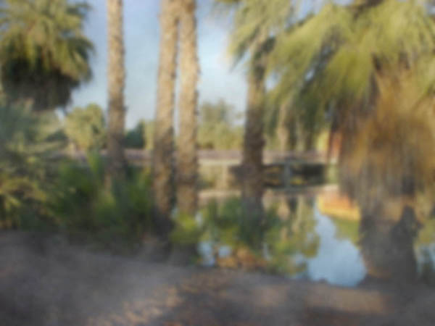
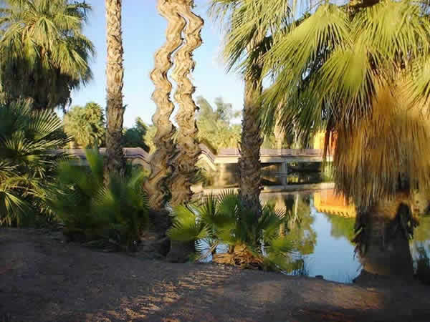
Катаракта и начальная стадия дегенерации макулы

Slide 8
Основные «виды» слабовидения
Тоннельное зрение
Снижение остроты (размытость, туман)
Центральная скотома
Рассеянные скотомы
Выпадение определённого квадранта поля зрения

Slide 9
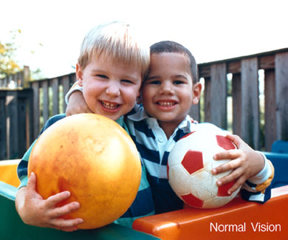
Нормальное зрение

Slide 10
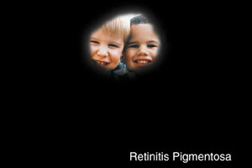
Сужение полей зрения

Slide 11
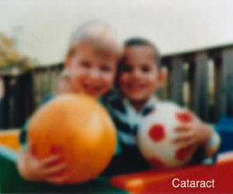
Снижение остроты зрения

Slide 12
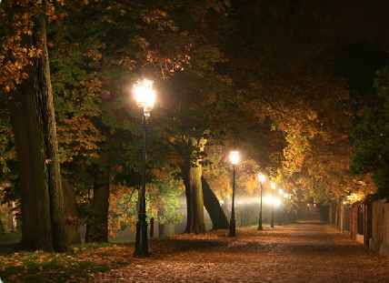
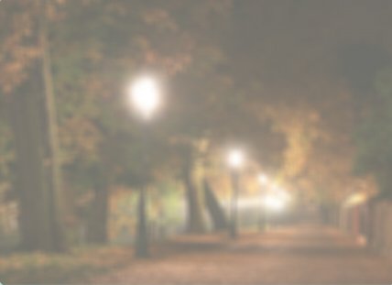
Снижение остроты зрения

Slide 13
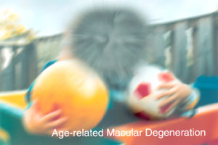
Центральная скотома

Slide 14


Центральная скотома

Slide 15
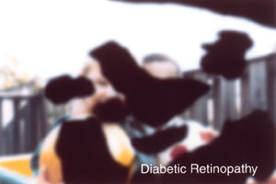
Рассеянные скотомы

Slide 16
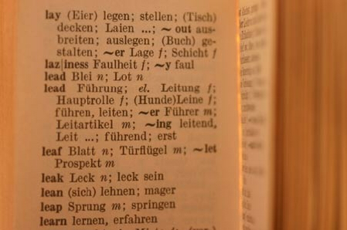
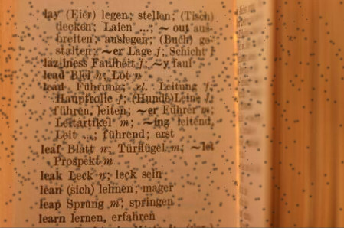
Рассеянные скотомы

Slide 17
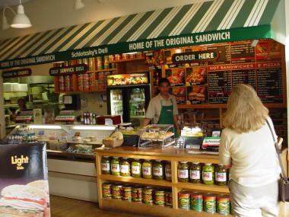
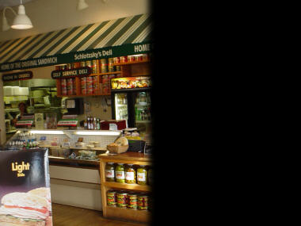
Гемианопсия

Slide 18
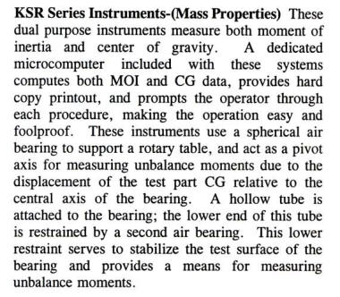
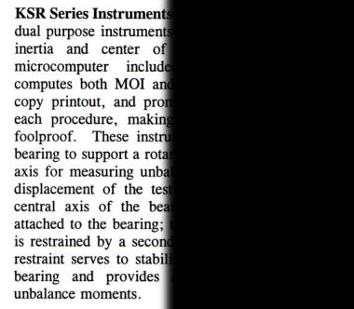
Гемианопсия

Slide 19
А также сопуствуют
Нарушение бинокулярного зрения
Нистагм
Нарушения темновой и световой адаптации
Светобоязнь
Флюктуации зрения
Быстрая утомляемость

Slide 20
А ещё влияют внешние факторы
Освещение
Контраст

Slide 21
Поражение определённых функций вызывает трудности
Сужение полей зрения | Ориентирование, локализация объектов
Центральная скотома | Чтение, выполнение зрительных задач вблизи
Снижение остроты зрения | Проблемы и вблизи и вдали
Нистагм | Фиксация, слежение, сканирование
Темновая адаптация | Передвижение в сумерках, темноте
Бинокулярность | Восприятие объёма, оценка расстояний

Slide 22
Нужна ли человеку помощь этих областях?
Образование:
(ребёнок может читать плоский шрифт – зачем ему Брайль?)
Передвижение:
(ребёнок видит – зачем ему трость?)
Быт (самообслуживание)

Slide 23
Исследования показывают, что
стадия принятия нарушения зрения чаще и легче достигается незрячими людьми, чем людьми слабовидящими
слабовидящие люди имеют более негативные представления о себе по сравнению с людьми без нарушений зрения и незрячими людьми

Slide 24
Психологические проблемы
Невозможность депрессии или принятия «неизвестно чего»
Самоидентификация: «ни рыба, ни мясо»
Неадекватные представления и ожидания значимых других
Непонимание: стресс и фрустрация
Боязнь ослепнуть

Slide 25
Механизм «бегства»

Slide 26
3 основных группы
Используют НЗ для «получения выгоды»
Стараются скрыть НЗ, «сойти за зрячего»
Стараются максимизировать и оптимизировать сохранное зрение

Slide 27
Как сформировать адекватное отношение к НЗ у значимых других?
Объяснить каковы причины НЗ, влияние на зрительное функционирование и прогнозы
Дать выполнить задачи в проблемных областях с использованием симулятора

Slide 28
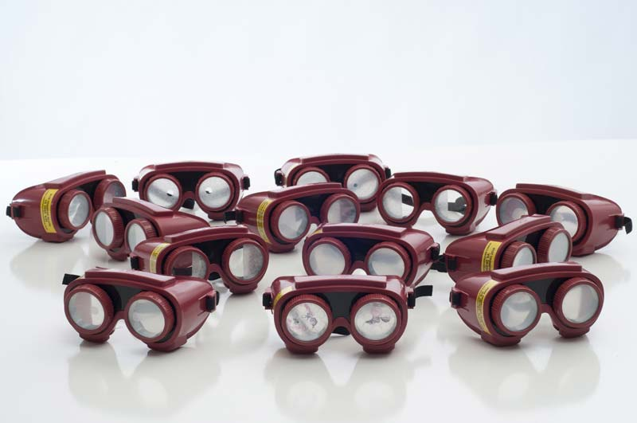
Что такое симулятор?
«Очки», в которых видно как при поражении определённой зрительной функции

Slide 29
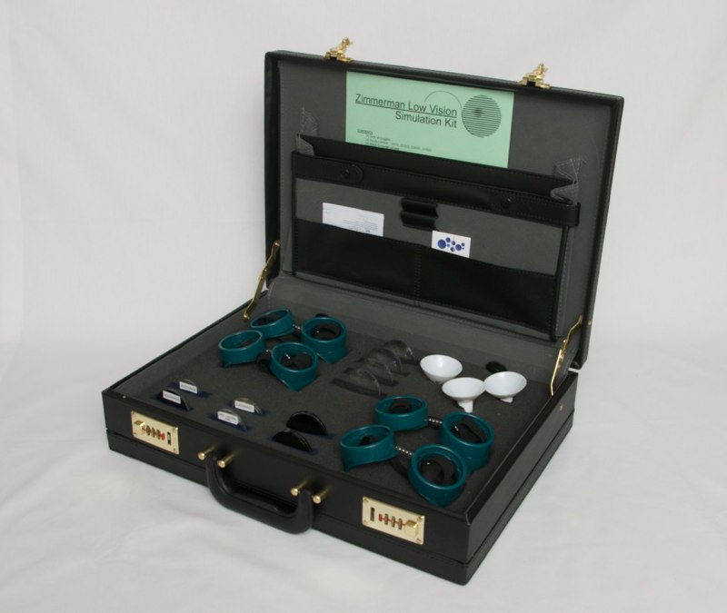
Набор Циммермана
Можно сделать своими руками!

Slide 30
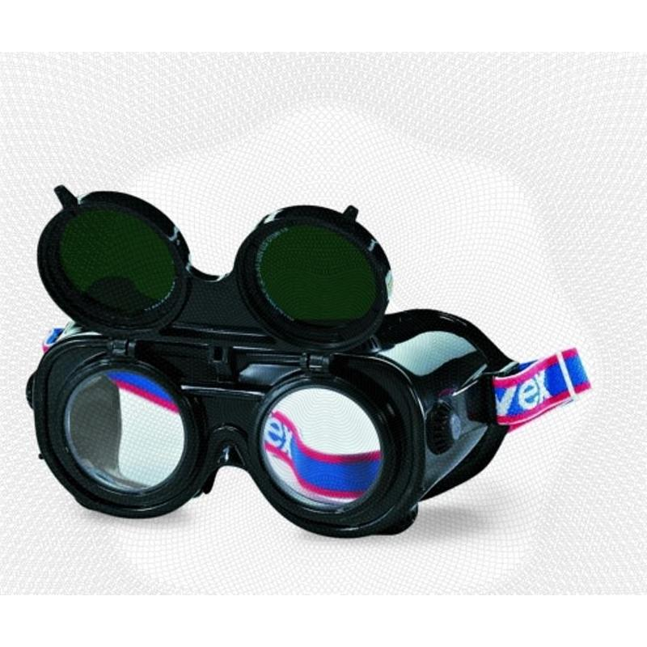
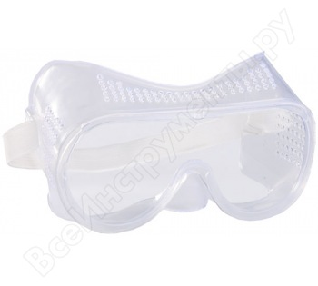
Защитные, спортивные очки, очки для плавания
Очки должны или иметь боковые щитки или плотно прилегать к лицу

Slide 31
«Катаракта»
На линзу + 2,5 диоптрии
Нанести непрозрачный эпоксидный клей или
Нанести лак и тереть бумажными платочками, создавая «затуманенную область»
Обтянуть оправу несколькими слоями марли

Slide 32
Центральная скотома
Пометить центр линзы
Нарисовать или наклеить «скотому» (чем ближе к глазу, тем меньше должен быть диаметр «скотомы»)
Можно использовать линзы с + диоптриями

Slide 33
Тоннельное зрение
Закрасить чёрной краской защитные очки из тонкого пластика
Шилом проделать дырочку рядом с центром
Можно использовать воронки
Дырочка не должна быть слишком маленькой («эффект иголочного ушка»)

Slide 34
Калибровка симулятора
Плюсовые линзы при зрении 1 (100%) дают приблизительно такой эффект:
+1,25 – 0,3
+2,25 – 0,1
+4,5 – 0,05
Остроту можно протестировать по таблице (нужно учесть изначальную остроту зрения тестируемого)

Slide 35
Тоннельное зрение
С расстояния 1 м
10 см – 6 градусов
15 см – 9 градусов
20 см – 12 градусов
25 см – 20 градусов

Slide 36
Использование симуляторов
2 типа тренингов:
Для конкретного реабилитанта
Для общего представления у профессионалов, работающих со слабовидящими людьми

Slide 37
Выбрать задачи для выполнения
Центральная скотома:
Скопировать текст с доски
Проследить изогнутые линии (опознать рисунок)
Поставить роспись на чеке
Катаракта
Найти светлый предмет на светлом фоне
Определить начало ступеней
Ситуация: прямой свет в лицо
В тёмном коридоре найти номер кабинета

Slide 38
Завершить «позитивной нотой»
Обязательно объяснить какие методы и адаптации можно использовать, чтобы оптимизировать зрение и сделать жизнь легче и приятней

Slide 39
Принятие нарушения включает
Знание о своём НЗ (причины, ограничения, прогноз)
Умение объяснить окружающим свои «специальные нужды»
Компенсированость «недостатка» зрения
Адекватное представление о себе и социальные навыки

Slide 40
Знание о своём НЗ
объяснить устройство глаза и причину нарушения зрения (использовать модель глаза, создание «книжки»)
Если внешне глаз отличается от «нормы», показать как выглядит глаз в норме и в чём отличие
Выбирать адаптации исходя из конкретных задач

Slide 41
Умение объяснить свои нужды
Проигрывать различные ситуации взаимодействия с окружающими
Обязательно рассказывать и показывать в различных ситуациях то, что человеку не или плохо видно
Показывать на своём примере и обсуждать, как используется зрительная информация

Slide 42
Использование всех органов чувств вместо и вместе со зрением
Зрительное выполнение задач может быть неоптимальным
(например, ребёнок может читать плоский шрифт, но очень медленно)
Совмещать разную сенсорную информацию (посмотреть и потрогать одновременно)

Slide 43
Как оптимизировать сохранное зрение
Обучение зрительным навыкам:
Слежение (неподвижная линия)
Слежение (подвижный предмет)
Сканирование
Эксцентрический взгляд
Нулевая точка при нистагме и др.

Slide 44
Разрешать или запрещать
Подносить текст близко к глазам
Эксцентрический взгляд
и проч. «асоциальные» действия?

Slide 45
Три кита:
Увеличение
Освещение
Контраст

Slide 46
Зрительная работа вблизи: увеличение
Изменить расстояние
(подойти к доске)
Изменить размер
(крупный шрифт)
Оптические и неоптические приборы
(угловое увеличение – телескопы, или проекция - видеоувеличители)

Slide 47
Подбор шрифта
При индивидуальном подборе следует учитывать следующие характеристики: см. Грир
Подбираются индивидуально оптические и неоптические приборы для чтения (лупа тоже подбирается индивидуально)

Slide 48
Крупный шрифт
Размер: от 16 Arial
Толщина линии: жирная и постоянная
Начертание букв: чем проще и прямей, тем лучше
Никогда курсив, завитушки и проч.

Slide 49
Крупный шрифт
Соотношение высоты и ширины буквы: «широкие» буквы предпочтительней
Межбуквенный интервал помогает
Межстрочный тоже

Slide 50
Крупный шрифт
Контраст: чем больше, тем лучше
Полярность: большинству всё равно, но люди с нарушениями прозрачных сред глаза предпочитают светлый текст на тёмном фоне

Slide 51
Контраст
Чем больше контраст,
тем легче читать!
Чем больше контраст, тем легче читать!

Slide 52
Материалы для чтения
Белая предпочтительней жёлтой и сероватой (контраст)
Матовая бумага
НЕ использовать глянцевую бумагу (блёскость)

Slide 53
Рисунки
Чем проще, тем лучше☺
Меньше деталей
Меньше планов
Меньше «зрительного мусора»
Контраст
Яркие контрастные цвета, но
НЕ пёстрота!

Slide 54
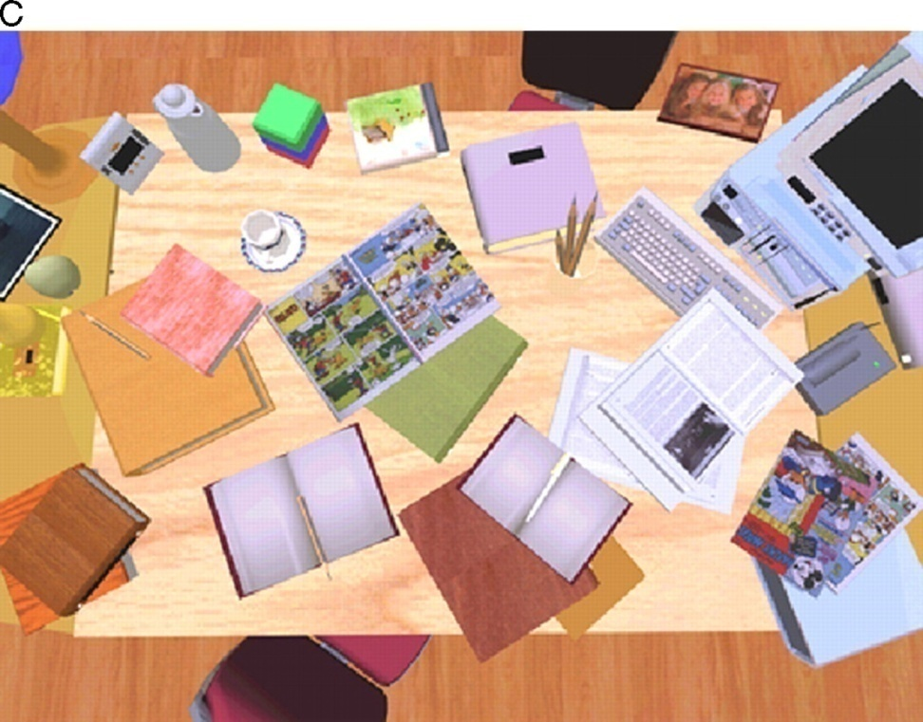
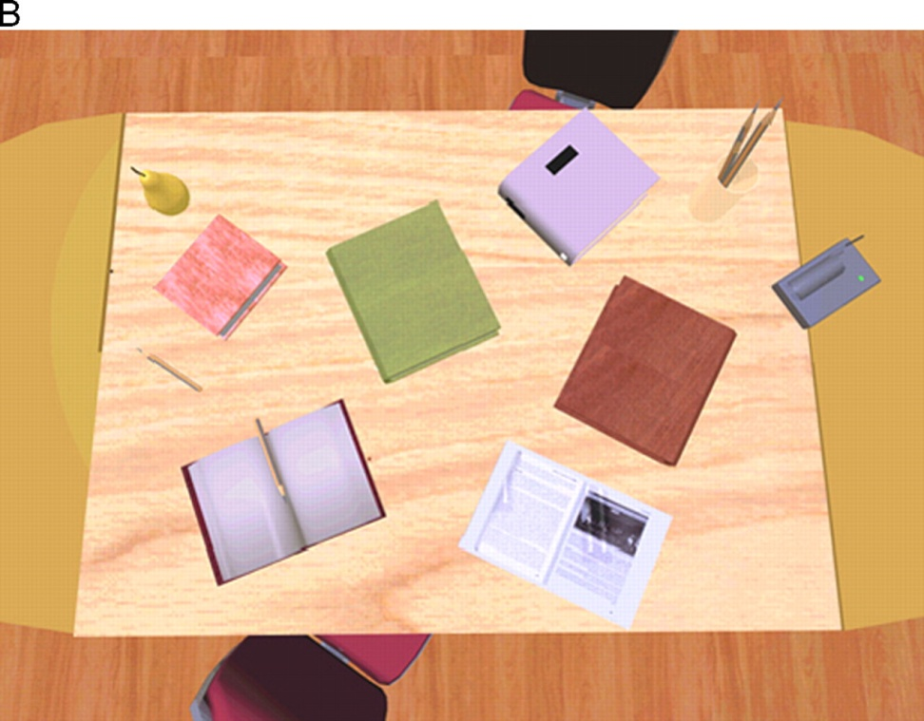
Зрительный мусор

Slide 55
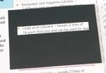
Простые приспособления
Закладки
Отмечать начало строки ярким стикером
«Рамка»

Slide 56
Освещение
Расположение источника света
Направленный свет +
Общее освещение: рассеянный свет (без контрастных переходов и теней)
Какие лампы лучше
Блёскость и блики

Slide 57
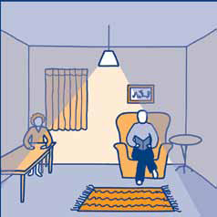
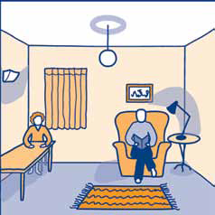
Освещение

Slide 58
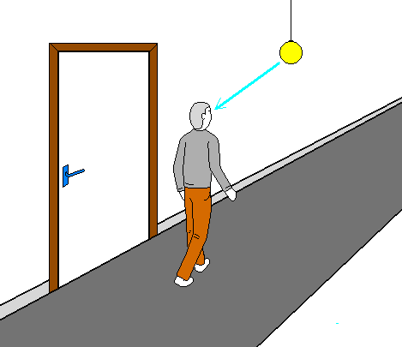
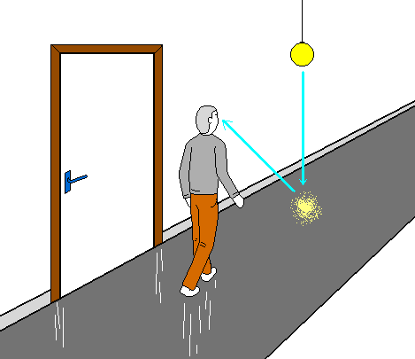
Освещение: блики и блёскость

Slide 59
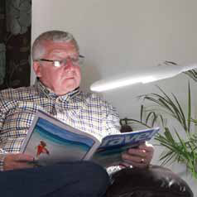
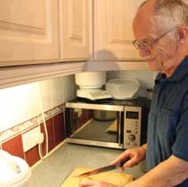
Освещение: местное

Slide 60
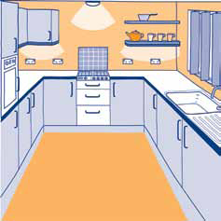
Контраст

Slide 61
Цвет
Яркие контрастные цвета
Нет оттенкам и пастелям
Жёлтый, оранжевый, красный

